Slide 1
KİMYASAL SAVAŞ AJANLARI
Biber gazı kimyasal savaş ajanı mıdır?

Slide 2
Tanım
Fizyolojik etkileri nedeni ile insanları ve diğer canlıları
öldürmek
ağır yaralama ile saf dışı bırakmak
fonksiyonlarını bozarak etkisiz hale getirmek
gibi temel özelliklere sahip, toksisite potansiyeli yüksek kimyasal maddeler genel olarak kimyasal silah veya kimyasal savaş ajanı olarak tanımlanırlar

Slide 3
FİZYOLOJİK ETKİLERİNE GÖRE SINIFLAMA:
I- KARGAŞA KONTROL AMAÇLILAR
1- Gözyaşartıcı Gazlar,
2- Kusturucu Gazlar,
II- SAF DIŞI BIRAKANLAR
1- Boğucu Gazlar,
2- Kan Zehirleyici Gazlar,
3- Sinir Gazları,
4- Yakıcı Gazlar,
5- Uyuşturucu Gazlar,

Slide 4
Sınıflama
Sinir Ajanları
Yakıcı Ajanlar
Boğucu gazlar
Kan zehirleri
Göz yaşartıcı ajanlar
Kusturucu ajanlar
Psikotropik ajanlar
Herbisidler

Slide 5
Tarihçe
1. Dünya Savaşı (113 bin ton kimyasal madde kullanımı- 90 bin can kaybı, 1.300.000 yaralı)
1963-67 Yemen’de,
1968 Vietnam’da,
1970 Laos, Kamboçya, Vietnam ve Afganistan’da,
1983 İran-Irak savaşında(100 bin vaka, 25 bin ölüm),
1988 Halepçe’de
1995 Tokyo
2012 Suriye

Slide 6
Solunum sistemine etkili ajanlar
Sinir Ajanları (Tabun, Sarin, Soman, Siklosarin, Vx, VR-55, Goman)
Yakıcı Ajanlar (İperit -kükürtlü hardal, Azotlu hardal, Levisitler)
Akciğer İrritanları (Fosgen, Difosgen, Klorpikrin, Klor gazı)

Slide 7
Kimyasal saldırının belirtileri
Uçaktan yayılan veya çevrede alışılmamış duman ve sis görülmesi.
Etrafta şüpheli yağ damlaları veya su birikintileri görülmesi.
Görmede bulanıklık .
Ani baş ağrısı, öksürme, aksırma, burun akması veya kanamaların görülmesi
Göğüste ağrı, nefes almada zorluk
Deride kızarıklık veya kabarcıkların görülmesi
Bulantı ve kusma

Slide 8
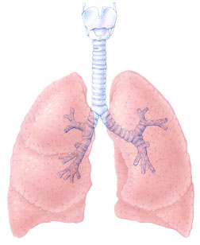
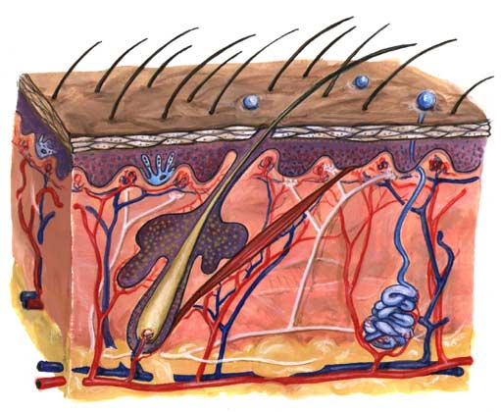
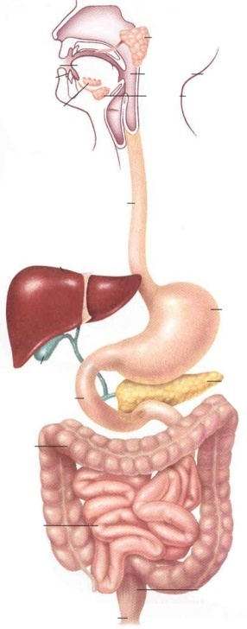
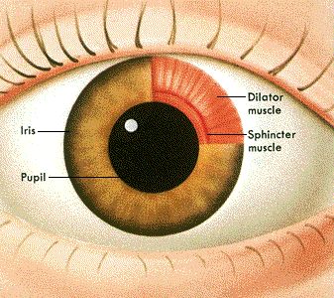
Fizyopatolojik etkiler – Vücuda giriş yolları
Solunum sistemi
Cilt
Sindirim sistemi
Göz

Slide 9
Sinir Gazlarının Fizyopatolojik Belirtileri
Sebepsiz burun akması,
Göğüs tıkanıklığı,
Göz bebeklerinin küçülmesi,
Ağızdan salya akması,
Bulantı, kusma, aşırı terleme,
İdrarını tutamama
Sebepsiz sıçramalar,
Kaslarda seğirme (Sıvı bulaşma),
Görüşte bulanıklık,
Denge bozukluğu,
Baş ağrısı,
Çırpınma,
Koma ve ölüm

Slide 10
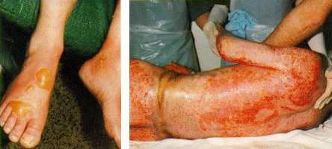
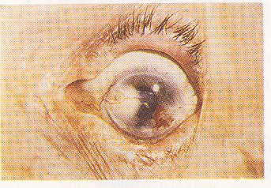
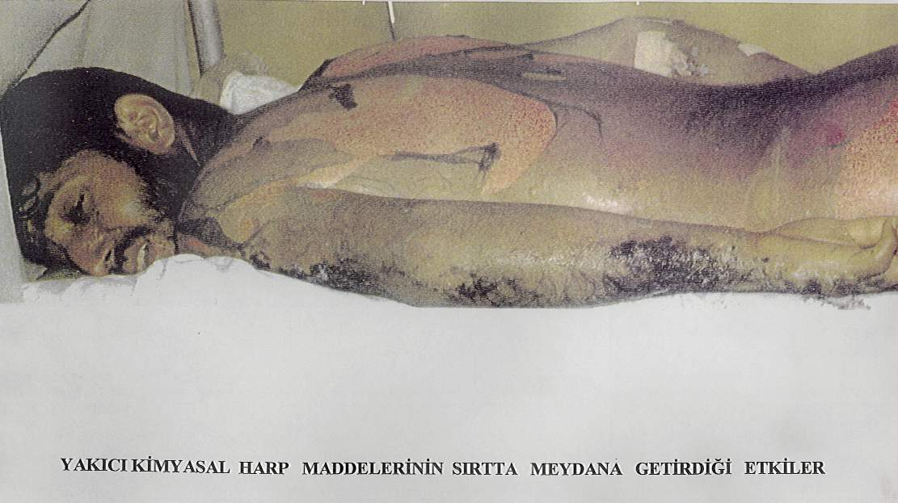
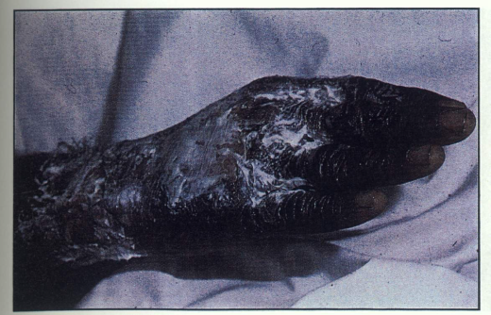

Slide 11
Kimyasal silahların uzun süreli etkileri
Kronik hastalıklar
Karsinojenez ve mutajenez
İnfeksiyon hastalıkları
Ekolojik etkiler

Slide 12
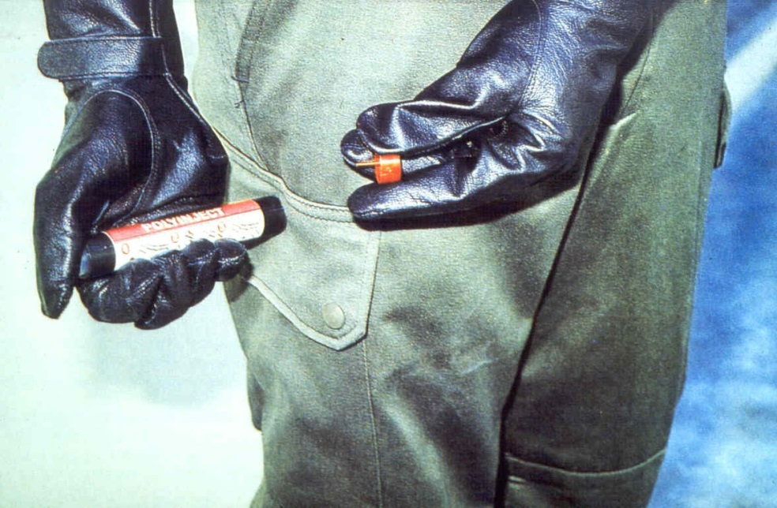
İlk yardım – Acil tıbbi müdahale
Solunum desteği
Dekontaminasyon
Antidot tedavisi
Destek tedavisi

Slide 13
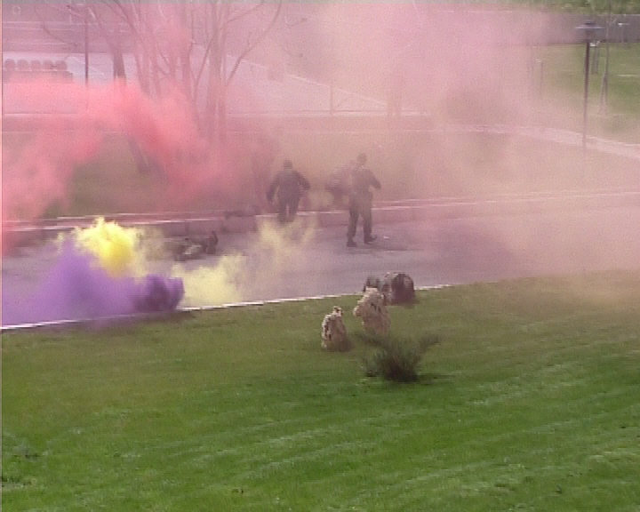
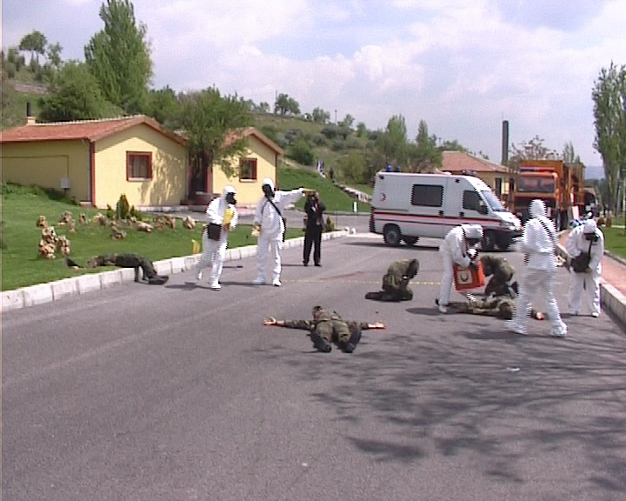
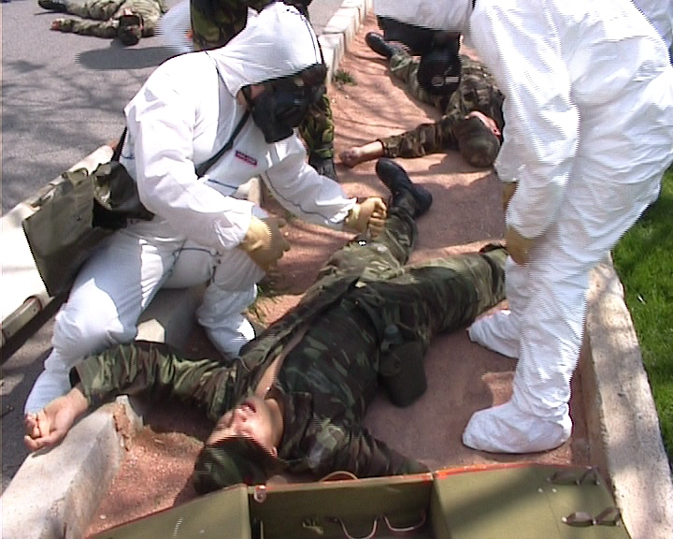
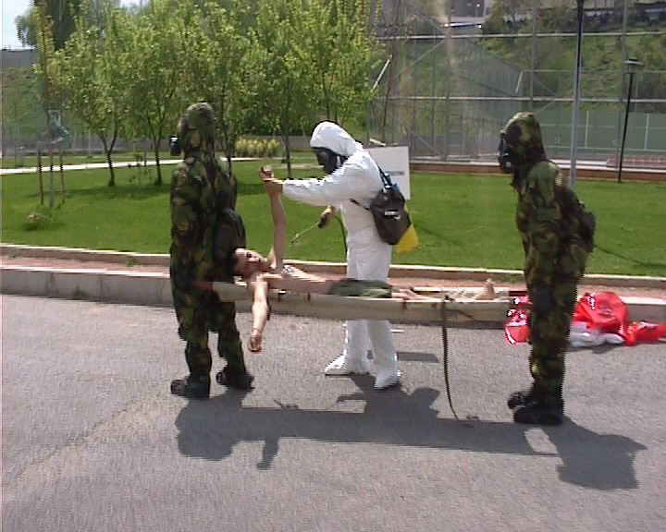
İlk yardım – Acil tıbbi müdahale

Slide 14
Biber gazı kimyasal savaş ajanı mıdır?

